Slide 1


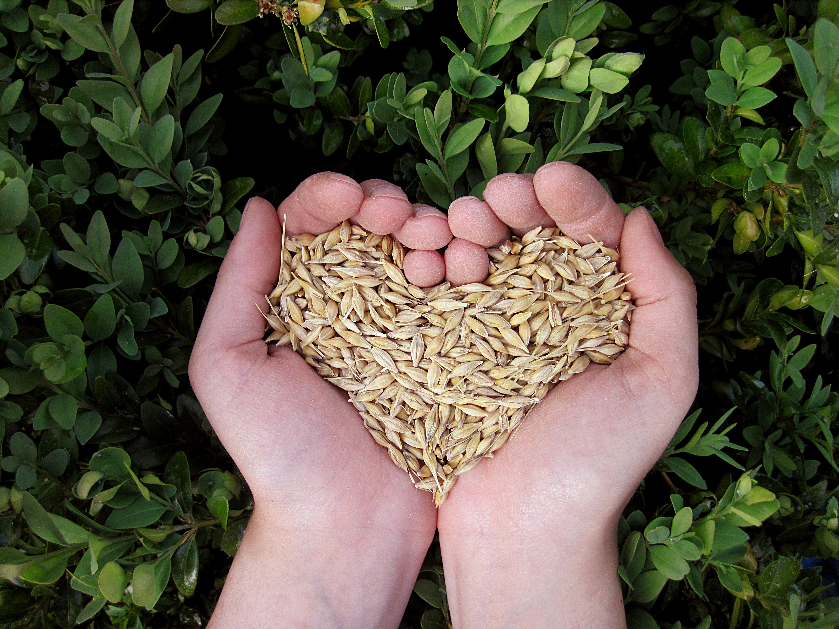
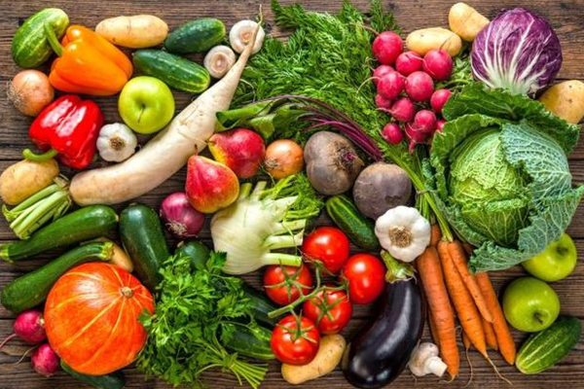
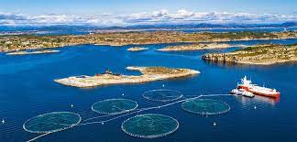
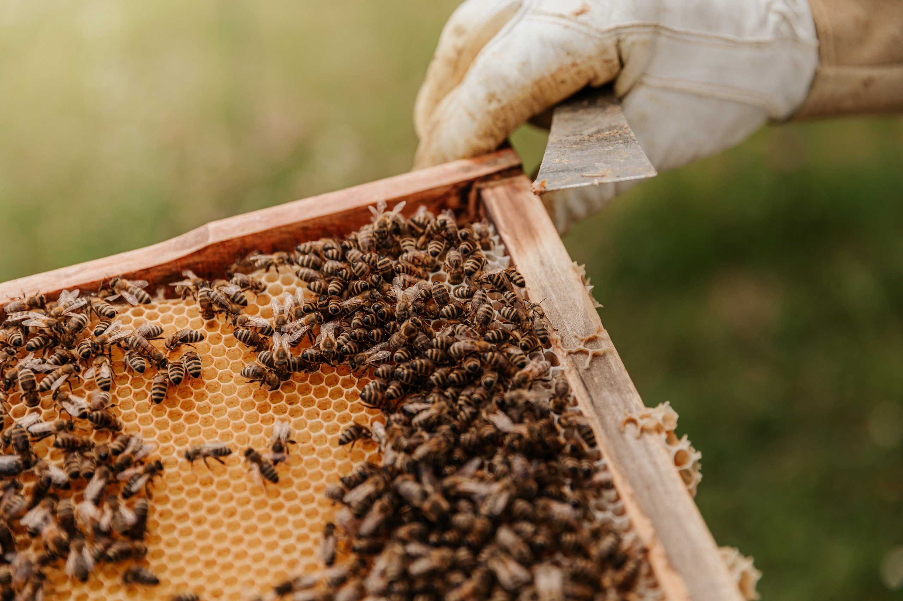
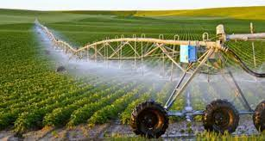
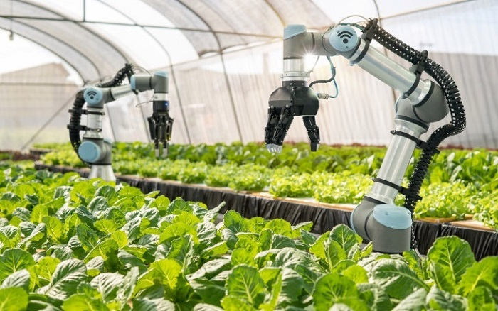
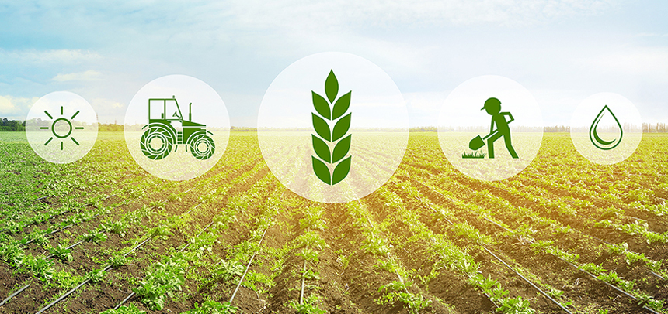
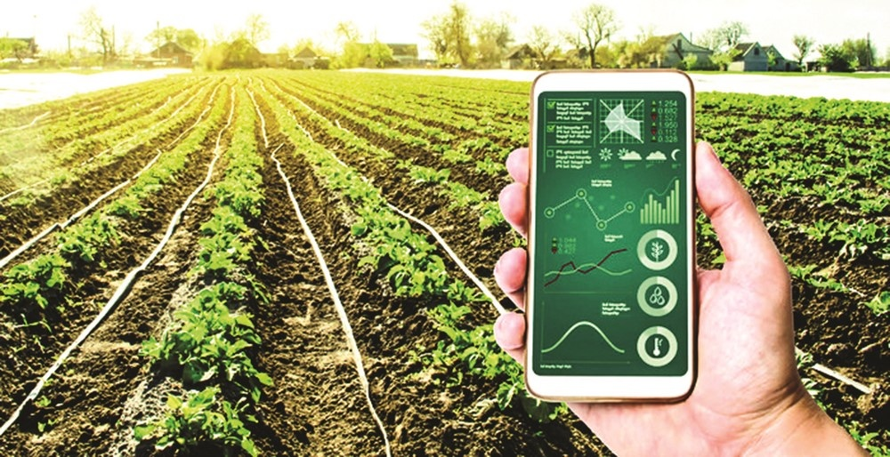
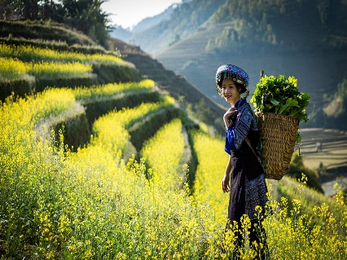
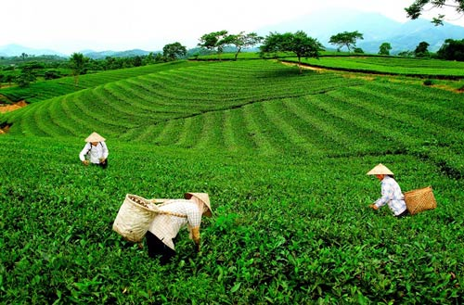
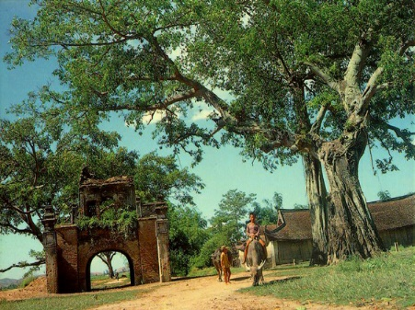
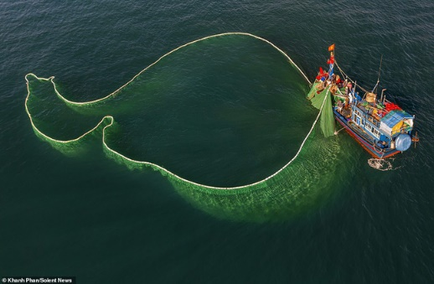
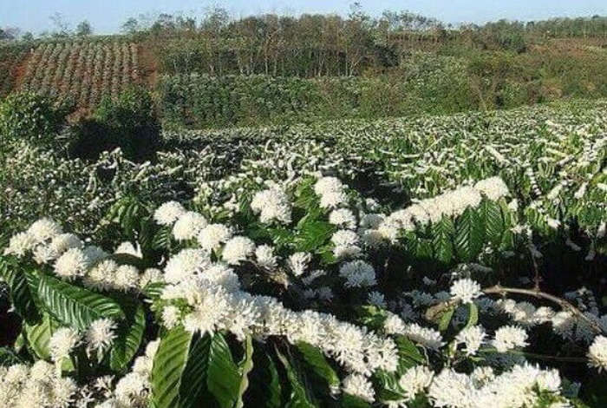
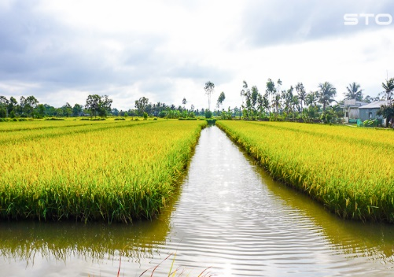
BỘ NÔNG NGHIỆP VÀ PHÁT TRIỂN NÔNG THÔN
PHÁT TRIỂN NÔNG NGHIỆP, KINH TẾ NÔNG THÔN GẮN VỚI XÂY DỰNG NÔNG THÔN MỚI THEO HƯỚNG NÔNG NGHIỆP SINH THÁI, NÔNG THÔN HIỆN ĐẠI, NÔNG DÂN VĂN MINH

Slide 2





NỘI DUNG CHÍNH
01
THÀNH TỰU
02
HẠN CHẾ TỒN TẠI
03
QUAN ĐIỂM
04
MỤC TIÊU
05
NHIỆM VỤ GIẢI PHÁP

Slide 3

“Khi mọi người tranh luận xem ngành nghề nào là thiết yếu và không thiết yếu, thì có một điều không cần phải bàn cãi: Nông nghiệp. Bởi lẽ, Nông nghiệp đạt đủ các chuẩn mực của một ngành thiết yếu. Không có thức ăn, chúng ta sẽ không có gì cả.”
Jason Schenker, Tương lai sau đại dịch Covid

Slide 4


Slide 5
THÀNH TỰU PHÁT TRIỂN NN – NT
Tăng trưởng ổn định, ANLT
Cơ cấu SX chuyển đổi tích cực
01
02
Chất lượng và giá trị nông sản tăng
Hạ tầng SX (HTTL) phát triển
03
04
PCTT chuyển từ bị động sang chủ động
Thương mại NLTS phát triển
05
06
Kinh tế nông thôn phát triển
Lao động NN chuyển dịch nhanh
07
08
Cơ sở hạ tầng nông thôn hoàn thiện
Thu nhập cư dân nông thôn tăng
09
10

Slide 6
NÔNG NGHIỆP

Slide 7
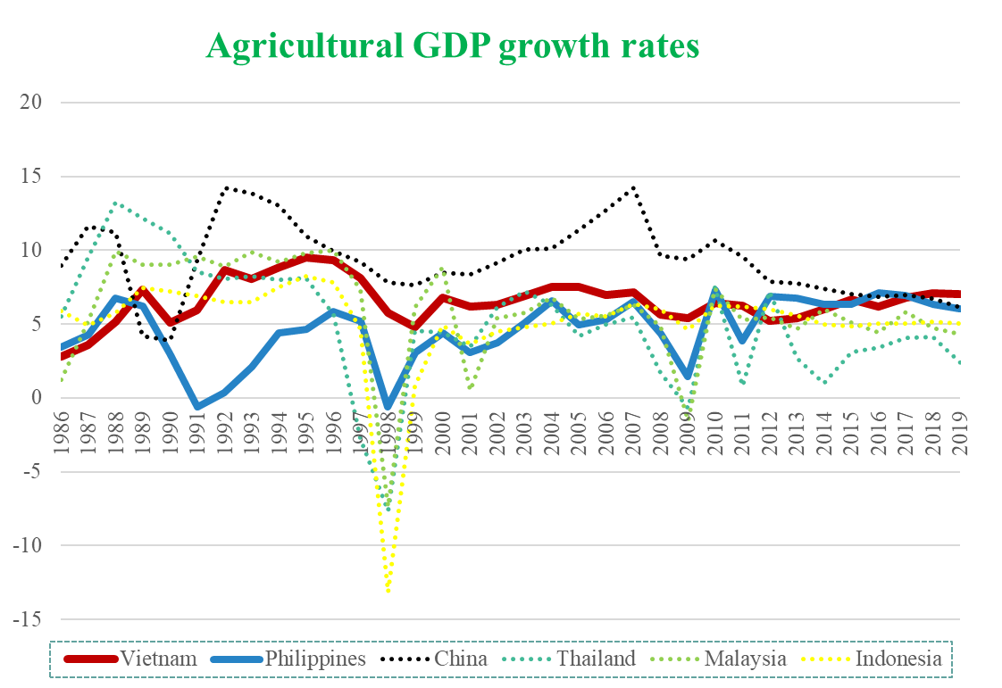
Tăng trưởng
Tăng trưởng phân theo ngành kinh tế (%)
Tốc độ tăng trưởng GDP nông nghiệp
Nguồn: WB
Nguồn: GSO
Tăng trưởng NLTS bình quân 2011-2020: 2,93%, năm 2021 đạt 3,27%; năm 2022 đạt 3,36%, tương đối ổn định so với các nước trong khu vực
LT có hạt BQ đầu người đạt 484,9 kg; sản lượng lúa gạo BQ đầu người đạt 525 kg/năm, cao hơn Thái Lan
(nước XK gạo lớn thứ hai thế giới) và gấp 3,5 lần Ấn Độ (nước XK gạo lớn nhất thế giới).
Hàng năm XK trên 6 triệu tấn gạo, cung cấp khoảng 12% lượng gạo XK thế giới.

Slide 9
SP đa dạng, hướng tới chất lượng cao: Tỷ trọng gạo chất lượng cao tăng từ 41% lên 89% năm 2021. Nhiều sản phẩm rau quả đã vào thị trường khó tính như Hoa Kỳ, EU, Úc, Nhật Bản, Hàn Quốc.
Sản xuất NN hướng tới sản xuất bền vững, tăng cường áp dụng tiêu chuẩn sản xuất an toàn, bền vững góp phần nâng cao chất lượng sản phẩm
Chế biến phát triển: Công nghệ chế biến nhiều ngành hàng đã ngang với trình độ khu vực và quốc tế
Chất lượng và giá trị NS

Slide 10
Công tác phòng chống thiên tai
Hệ thống thủy lợi và hạ tầng phục vụ SX phát triển
Hệ thống thủy lợi được Nhà nước quan tâm đầu tư, hiện đại hóa, nâng cao năng lực tưới, tiêu, cấp nước, góp phần quan trọng nâng cao năng suất cây trồng, hiệu quả sản xuất và thu nhập:
  - Hệ thống công trình thủy lợi đảm bảo cấp nước cho khoảng 4,28 triệu ha trên tổng số 6,25 triệu ha đất NN cần tưới (chiếm 68,48%), riêng lúa thì diện tích tưới tiêu chủ động đạt 95%
  - Hệ thống công trình thủy lợi đảm bảo kiểm soát mặn cho khoảng 1 triệu ha đất NN, kết hợp phát điện với tổng cộng suất 2.100 MW.
Hệ thống công trình thủy lợi góp phần quan trọng trong phòng chống thiên tai, hạn hán, xâm nhập mặn; tăng cường quản lý tài nguyên và bảo vệ môi trường: cả nước có 592 đập dâng và 6.750 hồ chứa thủy lợi với tổng dung tích trữ khoảng 14,5 tỷ m³, tạo nguồn nước tưới cho 1,1 triệu ha đất NN, cấp khoảng 1,5 tỷ m3 nước cho sinh hoạt, công nghiệp.
Hệ thống cảng cá và khu neo đậu tránh trú bão cho tầu cá được quan tâm đầu tư hơn: hiện có 82 cảng cá đang hoạt động, gồm 25 cảng cá loại I, 57 cảng cá loại II. Tổng lượng hàng hóa qua cảng khoảng 1,8 triệu tấn/năm. Năm 2020, có 66 khu neo đậu tránh trú bão.
Công tác phòng chống thiên tai trong thời gian gần đây đã được quan tâm và đầu tư. Năm 2017, Tổng cục Phòng chống thiên tai được thành lập, công tác phòng chống thiên tai được Nhà nước đầu tư, hiện đại hóa. Chuyển dần từ bị động ứng phó sang chủ động phòng ngừa, lấy phòng ngừa làm chính.
Hệ thống hồ chứa nước được thường xuyên nâng cấp, tu bổ nhằm giảm nhẹ thiệt hại do thiên tai và phục vụ hoạt động sản xuất của người dân. Nhiều hồ chứa đã xây dựng, sữa chữa, nâng cấp đưa vào phục vụ phát triển KTXH, PCTT.

Slide 11
Thương mại NLTS
Nguồn: Bộ NN&PTNT
Kim ngạch XNK NLTS (tỷ đồng)
Kim ngạch XK NLTS theo sản phẩm NLTS (tỷ đồng)
Năm 2022: KNXK toàn ngành đạt mức kỷ lục: 53,53 tỷ USD
Notes:
Giai đoạn 2010-2020 đạt 341,7 tỷ đô la Mỹ, tăng bình quân 5,38%/năm. Tổng kim ngạch XK năm 2020 đạt kỷ lục 41,53 tỷ đô la Mỹ bất chấp đại dịch Covid-19 bùng phát trên thế giới. Năm 2021, kim ngạch XK toàn ngành đạt 48,7 tỷ USD, năm 2022 đạt 53,53 tỷ USD. Hiện Việt Nam duy trì 10 nhóm mặt hàng có kim ngạch XK từ 1,0 tỷ đô la Mỹ trở lên, trong đó có 5 mặt hàng (trái cây, hạt điều, cà phê; tôm; đồ gỗ) đạt kim ngạch XK trên 3 tỷ đô la Mỹ. Tính đến năm 2020, nông sản Việt Nam đã có mặt trên 196 quốc gia và vùng lãnh thổ. Cán cân thương mại liên tục xuất siêu mặc dù thương mại chung của cả nước thường trong tình trạng nhập siêu.

Slide 12
VỊ TRÍ CỦA NÔNG NGHIỆP VIỆT NAM
- Về GDP NLTS:
Năm 2020, Việt Nam đứng thứ 16 trên thế giới với 37,280 tỷ USD
(Thế giới 3.526 nghìn tỷ, TQ 1.020 tỷ, Indonesia 142 tỷ, Thái lan 44,3 tỷ)
- Về xuất khẩu:
Năm 2020, Việt Nam đứng thứ 17 thế giới, thứ 3 Đông Nam Á với 41,36 tỷ (năm 2021 đạt 48,7 tỷ USD. Năm 2022 đạt 53,53 tỷ USD)
(Thế giới 2.072 tỷ, Mỹ 183 tỷ, TQ 148,5 tỷ; Thái lan 53,27 tỷ, Indonesia 47,66 tỷ)
+ 10 nhóm mặt hàng có kim ngạch XK từ 1,0 tỷ đô la Mỹ trở lên, trong đó có 5 mặt hàng (trái cây, hạt điều, cà phê; tôm; đồ gỗ) đạt kim ngạch XK trên 3 tỷ đô la Mỹ
+ Tính đến nay, nông sản Việt Nam đã có mặt trên 196 quốc gia và vùng lãnh thổ
12

Slide 13
NÔNG THÔN

Slide 14
XÂY DỰNG NÔNG THÔN MỚI
Đến hết năm 2019, số xã đạt chuẩn NTM đạt 52,4% - vượt mục tiêu đề ra trước 1,5 năm
Đến hết năm 2022, số xã đạt chuẩn NTM đạt 73%
Đến tháng 5/2023, 73,24% xã NTM, 1.301 xã NTM nâng cao, 139 xã kiểu mới
Tổng nguồn lực huy động đạt 2.967.057 tỷ đồng;
trong đó vốn ngân sách khoảng 319.289 tỷ đồng (13,2%)

Slide 15
OCOP
Hạ tầng Nông thôn
Liên kết hợp tác
9.852 sản phẩm
5.069 chủ thể tham gia
206.743 km đường giao thông
80% số xã có đường được trải nhựa, bê tông
20.000 HTXNN
15.300 DN NN
2.510 chuỗi cung ứng NLTS an toàn

Slide 16
NÔNG DÂN

Slide 17
Lao động nông thôn
Cơ cấu lao động NLTS trong tổng lao động XH
Cơ cấu lao động NLTS trong tổng lao động nông thôn
% LĐNN: 49,5% (2010) 33,1% (2020), năm 2022 chỉ còn 27,5%;
Lao động NN/tổng LĐNT 62,1% 42,6%.
Nguồn: NGTK và AgroCensus của GSO

Slide 19
TỒN TẠI, HẠN CHẾ
Tăng trưởng thiếu bền vững; chất lượng, hiệu quả, giá trị chưa cao
Ứng dụng KHCN, ĐMST còn hạn chế
Đào tạo nghề, việc làm còn bất cập
Xây dựng nông thôn mới chưa đồng đều
NSLĐ và thu nhập cư dân nông thôn còn thấp Tỷ lệ hộ nghèo còn cao
CGH, chế biến nông sản chưa đáp ứng yêu cầu
Ô nhiễm MT, năng lực PCTT, dịch bệnh, BĐKH...còn hạn chế
Thu hút đầu tư cho NN, NT còn ít

Slide 20
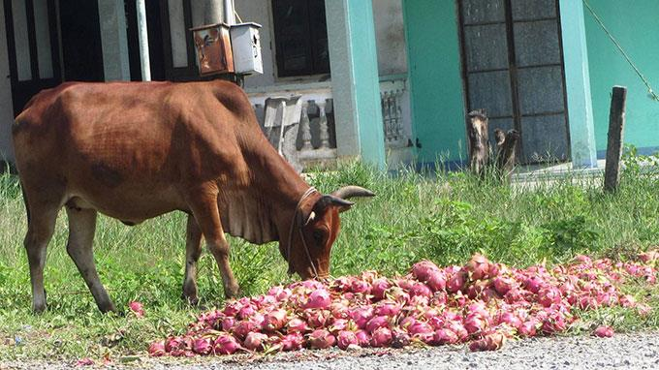
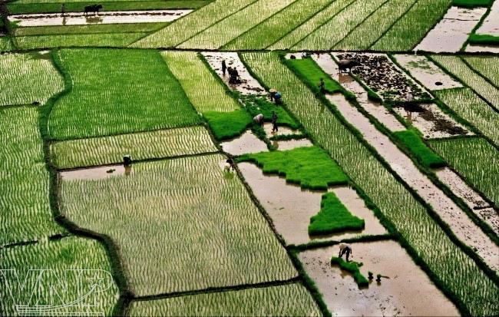
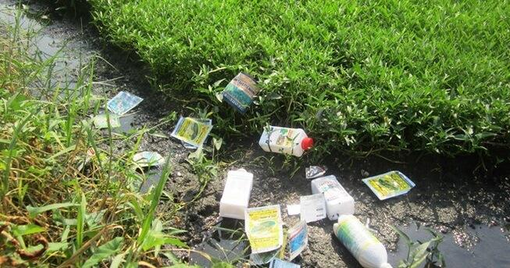
Các “Nút thắt” của NN
NÔNG NGHIỆP “MÙ MỜ”
MANH MÚN - NHỎ LẺ - TỰ PHÁT
NÔNG NGHIỆP “ĐÁNH ĐỔI”

Slide 21

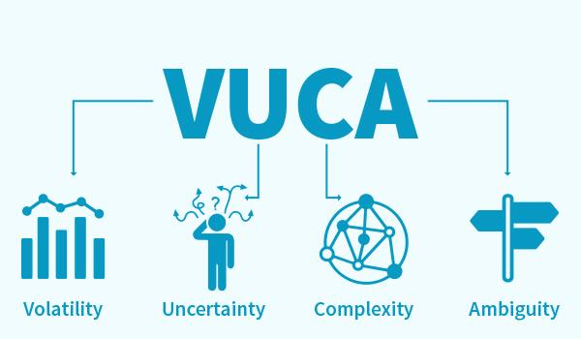
Các thuộc tính của Thế giới -VUCA (Biến động, Bất định, Phức tạp, Mơ hồ)

Slide 22
Ngành Nông nghiệp và 03 chữ “BIẾN”
BIẾN: (1) ĐỔI KHÍ HẬU
(2) ĐỘNG THỊ TRƯỜNG
(3) CHUYỂN XU THẾ TD

Slide 23
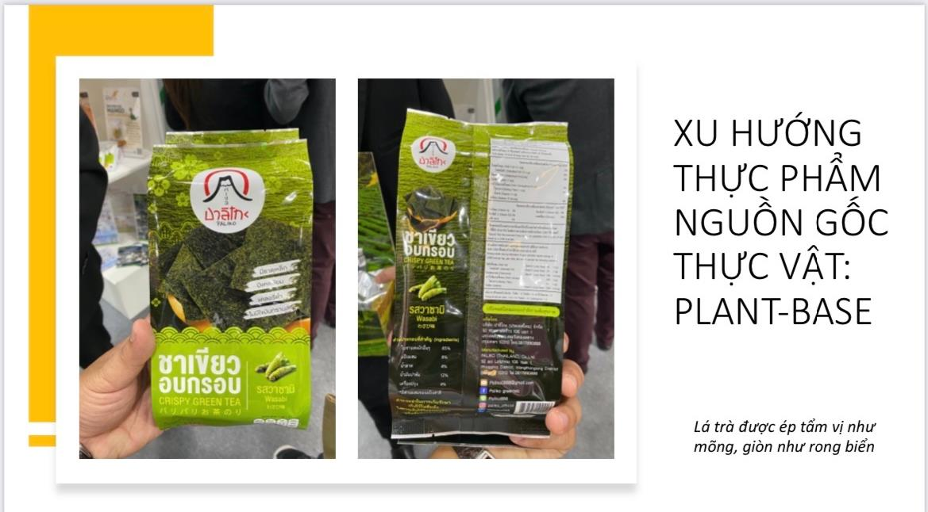
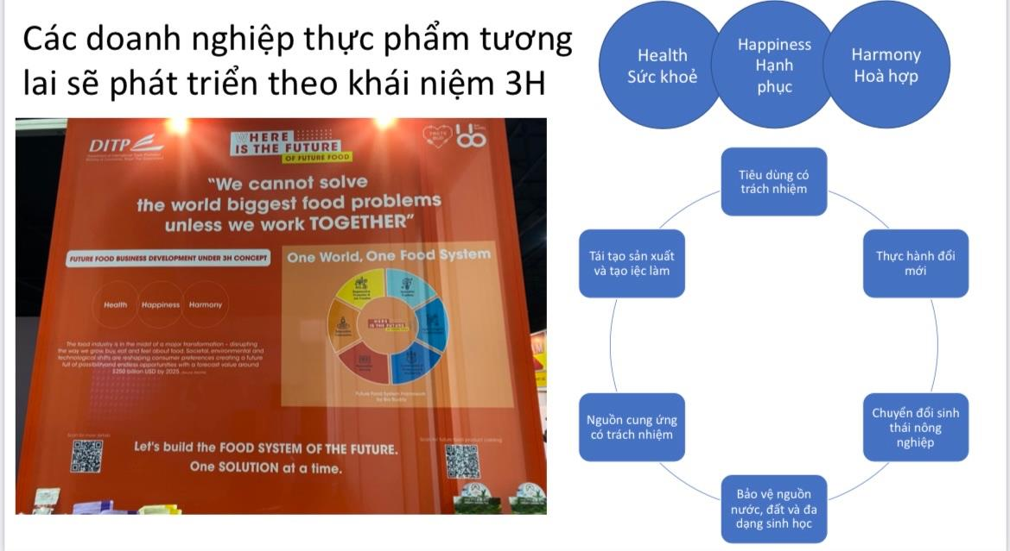
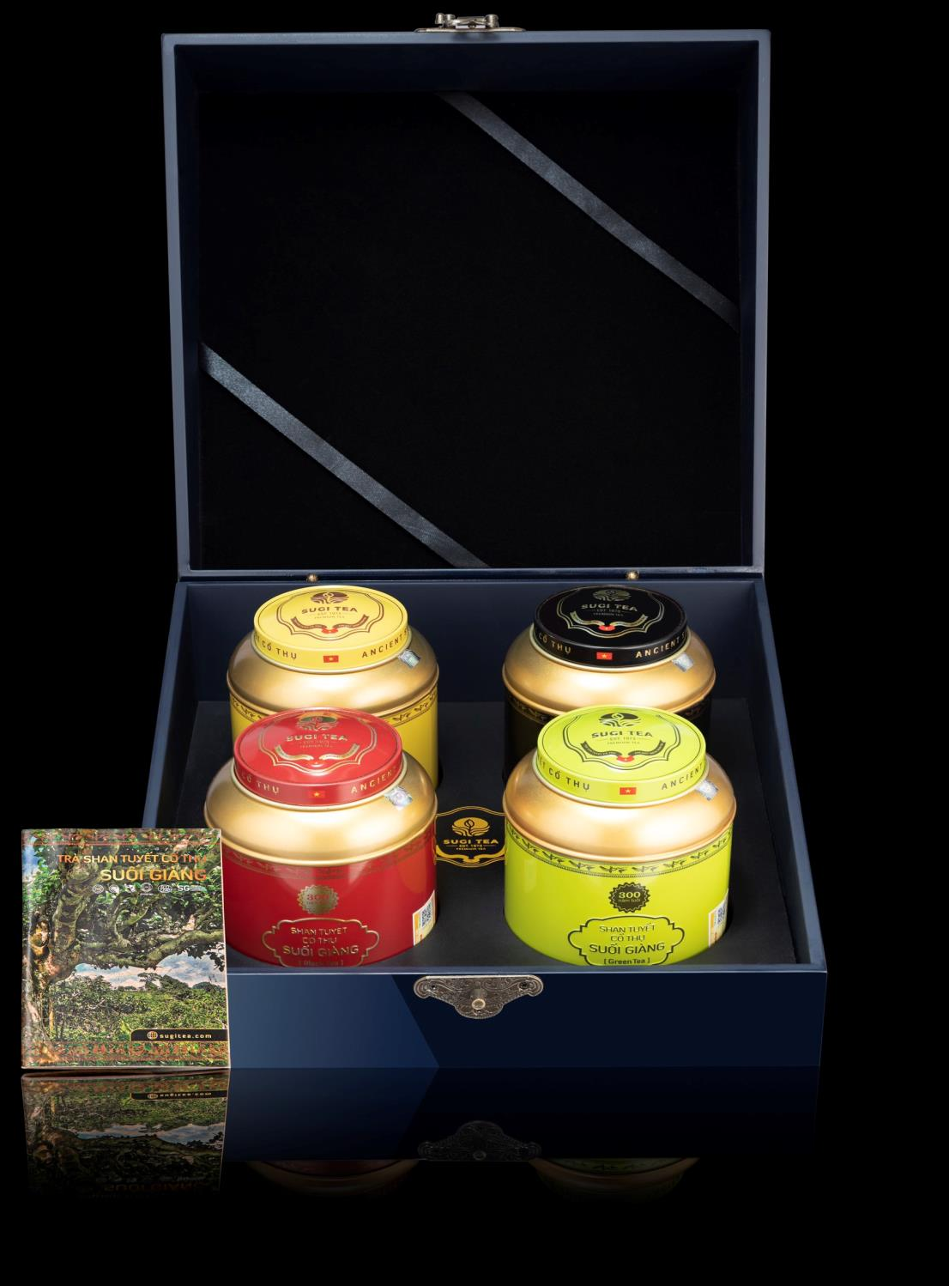
BIẾN CHUYỂN XU THẾ TIÊU DÙNG
Nhu cầu về thực phẩm nguồn gốc thực vật
Khái niệm 3H: HEALTH – HAPPINESS – HARMONY
(Sức khoẻ - Hạnh phúc - Hoà hợp)
Sản phẩm dành để biếu tặng

Slide 24
NGUYÊN NHÂN
NGUYÊN NHÂN
Nhận thức về vai trò, vị trí của NN-ND-NT chưa đầy đủ
Sự phối hợp giữa các bộ, ngành thiếu chặt chẽ
Một số cơ chế chính sách chậm ban hành
Hiệu quả thu hút, sử dụng vốn đầu tư xã hội vào NN-NT chưa cao

Slide 25
BÀI HỌC KINH NGHIỆM
Sáng tạo, đổi mới, bám sát thực tiễn, xây dựng thể chế, chính sách phát triển nông nghiệp, nông thôn phù hợp với cơ chế thị trường định hướng xã hội chủ nghĩa, phát huy tính chủ động, sáng tạo của người dân
Cần có nhận thức đúng về vị trí, vai trò chiến lược đặc biệt quan trọng của nông nghiệp, nông dân, nông thôn trong sự nghiệp công nghiệp hóa, hiện đại hóa đất nước.
Phát huy ý chí, sức mạnh, vai trò chủ thể của nông dân và người dân nông thôn trong quá trình phát triển nông nghiệp, nông thôn là yếu tố quyết định thành công.
Mở rộng hợp tác quốc tế, nghiên cứu, chuyển giao, ứng dụng mạnh mẽ tiến bộ khoa học và công nghệ, đẩy mạnh xúc tiến thương mại, phát triển thị trường nông sản

Slide 26
SỰ CẦN THIẾT
- ĐH Đảng XIII: “NN sinh thái, NT hiện đại, ND văn minh”
- Tốc độ CNH, ĐTH nhanh
- Hội nhập quốc tế, các cam kết, yêu cầu thị trường
- CMCN 4.0; KHCN và đổi mới sáng tạo
- Dịch bệnh Covid, BĐKH
BỐI CẢNH MỚI
THÀNH TỰU
QUAN TRỌNG
NN-NT
CẦN VAI TRÒ MỚI
Nông nghiệp đa chức năng
Nông thôn toàn diện, hiện đại
Nông dân đóng vai trò và vị thế chủ thể
HẠN CHẾ
NÔNG NGHIỆP SINH THÁI
NÔNG THÔN HIỆN ĐẠI
NÔNG DÂN VĂN MINH
Notes:
NN đa chức năng không chỉ là đảm bảo an ninh lương thực, xóa đói giảm nghèo, là bệ đỡ cho đất nước những lúc khó khăn mà còn phục vụ kết hợp CN chế biến chế tạo, dịch vụ và du lịch, gắn với phát triển môi trường xanh, với phát huy văn hóa cổ truyền, với bảo vệ Tổ quốc và đóng góp cho nhân loại

Slide 27

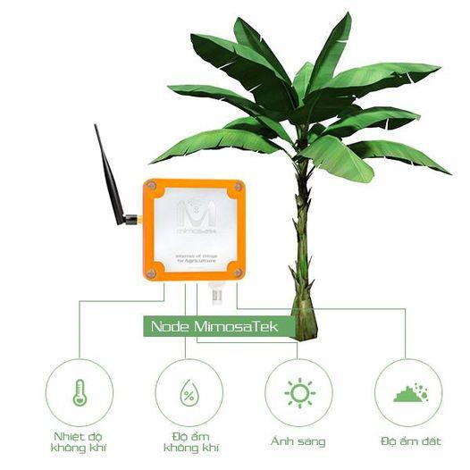

DƯ ĐỊA MỚI VỚI NGÀNH NÔNG NGHIỆP
(1) Khởi nghiệp, đổi mới sáng tạo trong nông nghiệp
(2) Phát huy vai trò của Hiệp hội Ngành Hàng
(3) Yêu cầu về cải thiện năng suất lao động, nâng cao thu nhập cho Nông dân
(4) Cơ hội về giáo dục NN, hướng nghiệp NN cho thế hệ trẻ

Slide 28



QUAN ĐIỂM PHÁT TRIỂN

Slide 29
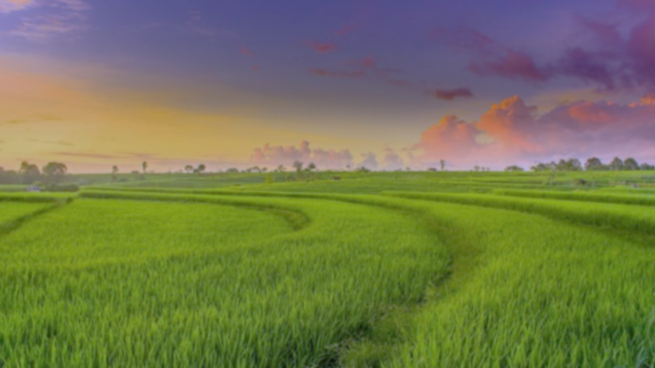

  Nông nghiệp, nông dân, nông thôn có vai trò chiến lược
  Nông nghiệp là lợi thế, nền tảng bền vững của quốc gia.
  Nông thôn là địa bàn phát triển kinh tế quan trọng, là nền tảng văn hóa, xã hội.
  Nông dân là lực lượng lao động và nguồn tài nguyên con người quan trọng
NN
NT
ND

Slide 30



Nông dân là chủ thể, trung tâm và được hưởng lợi chính từ thành quả của phát triển nông thôn
Phát triển kinh tế hợp tác làm động lực gắn kết kinh tế hộ, hình thành đội ngũ nông dân chuyên nghiệp
Phát triển cộng đồng làm nền tảng trong phát triển nông thôn
Phát triển cộng đồng làm nền tảng trong phát triển nông thôn.

Slide 31
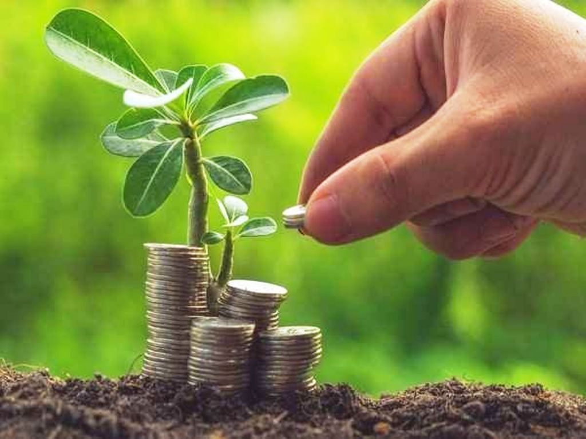
Phát triển Nông nghiệp hiệu quả, bền vững
Phát huy lợi thế, huy động các nguồn lực tự nhiên và khoa học công nghệ, đổi mới sáng tạo
Chuyển từ tư duy “sản xuất nông nghiệp” sang “kinh tế nông nghiệp”, tích hợp đa giá trị vào sản phẩm
Sản xuất NN có trách nhiệm, kết nối, hiện đại, hiệu quả và bền vững

Slide 32

Xây dựng Nông thôn hiện đại, văn minh
Xây dựng nông thôn văn minh, có cơ sở hạ tầng và dịch vụ đồng bộ, hiện đại, bảo tồn và phát huy truyền thống văn hóa tốt đẹp, phát triển môi trường, cảnh quan xanh, sạch, đẹp
Phát triển kinh tế nông thôn đa dạng, chủ động tạo sinh kế nông thôn từ hoạt động phi nông nghiệp, tạo việc làm chính thức, giảm di cư, ổn định xã hội

Slide 33

Phát triển NN-ND-NT là trách nhiệm, nhiệm vụ trọng tâm của cả hệ thống chính trị và xã hội
Đề cao vai trò, trách nhiệm của các cấp uỷ, tổ chức đảng, nhất là người đứng đầu; hiệu lực, hiệu quả hoạt động của các cơ quan nhà nước.
Phát huy vai trò của Mặt trận Tổ quốc Việt Nam, Hội Nông dân Việt Nam và các tổ chức chính trị - xã hội

Slide 34
MỤC TIÊU CHUNG
Xây dựng nền NN hiện đại năng suất, chất lượng, hiệu quả, bền vững và sức cạnh tranh cao
ND
NN
Phát triển NT toàn diện, hiện đại gắn với đô thị hóa giữ gìn và phát huy bản sắc văn hóa dân tộc; xây dựng NT xanh, sạch, đẹp
NT
Nâng cao thu nhập, chất lượng cuộc sống, vai trò và vị thế của người ND và dân cư NT

Slide 35

MỤC TIÊU CỤ THỂ
2021
2030
GTXK: 5 - 6%/năm
Tỷ lệ hộ nghèo đa chiều
giảm 1 - 1,5%/năm
GDP 2,5 -3%/năm
Số xã đạt chuẩn NTM >90%
trong đó 50% nâng cao
LĐNN < 20%
LĐNN đào tạo > 70%
NSLĐ 5,5 - 6%/năm
Thu nhập cư dân NT
2,5 - 3 lần so với 2020
Giảm phát thải KNK 10%
Tỷ lệ che phủ rừng 42%
DT rừng có chứng chỉ quản lý bền vững >1 triệu ha

Slide 36
MỤC TIÊU CỤ THỂ ĐẾN NĂM 2025
48-50 tỷ USD
Ít nhất 80%
Gấp 1,5 lần so với 2020
2,5-3%
01
02
03
04
Tốc độ tăng trưởng ngành
Tổng kim ngạch xuất khẩu NLTS
Tỷ lệ xã đạt NTM
Thu nhập dân cư nông thôn

Slide 37




TẦM NHÌN ĐẾN 2050
Việt Nam trở thành một trong những nước có nền Nông nghiệp hàng đầu thế giới với ngành CN CBNS hiện đại, hiệu quả, thân thiện với môi trường.
Nông thôn không còn hộ nghèo và trở thành “nơi đáng sống”, văn minh, xanh, sạch, đẹp với điều kiện sống, thu nhập dân cư nông thôn tiệm cận và kết nối chặt chẽ, hài hoà với đô thị

Slide 38



NHIỆM VỤ
GIẢI PHÁP CHÍNH

Slide 39



Tiếp tục truyền thông, nâng cao nhận thức về:
“Cơ cấu lại nông nghiệp, phát triển nông thôn, kinh tế nông thôn gắn với xây dựng nông thôn mới theo hướng nông nghiệp sinh thái, nông thôn hiện đại, nông dân thông minh”

Slide 40
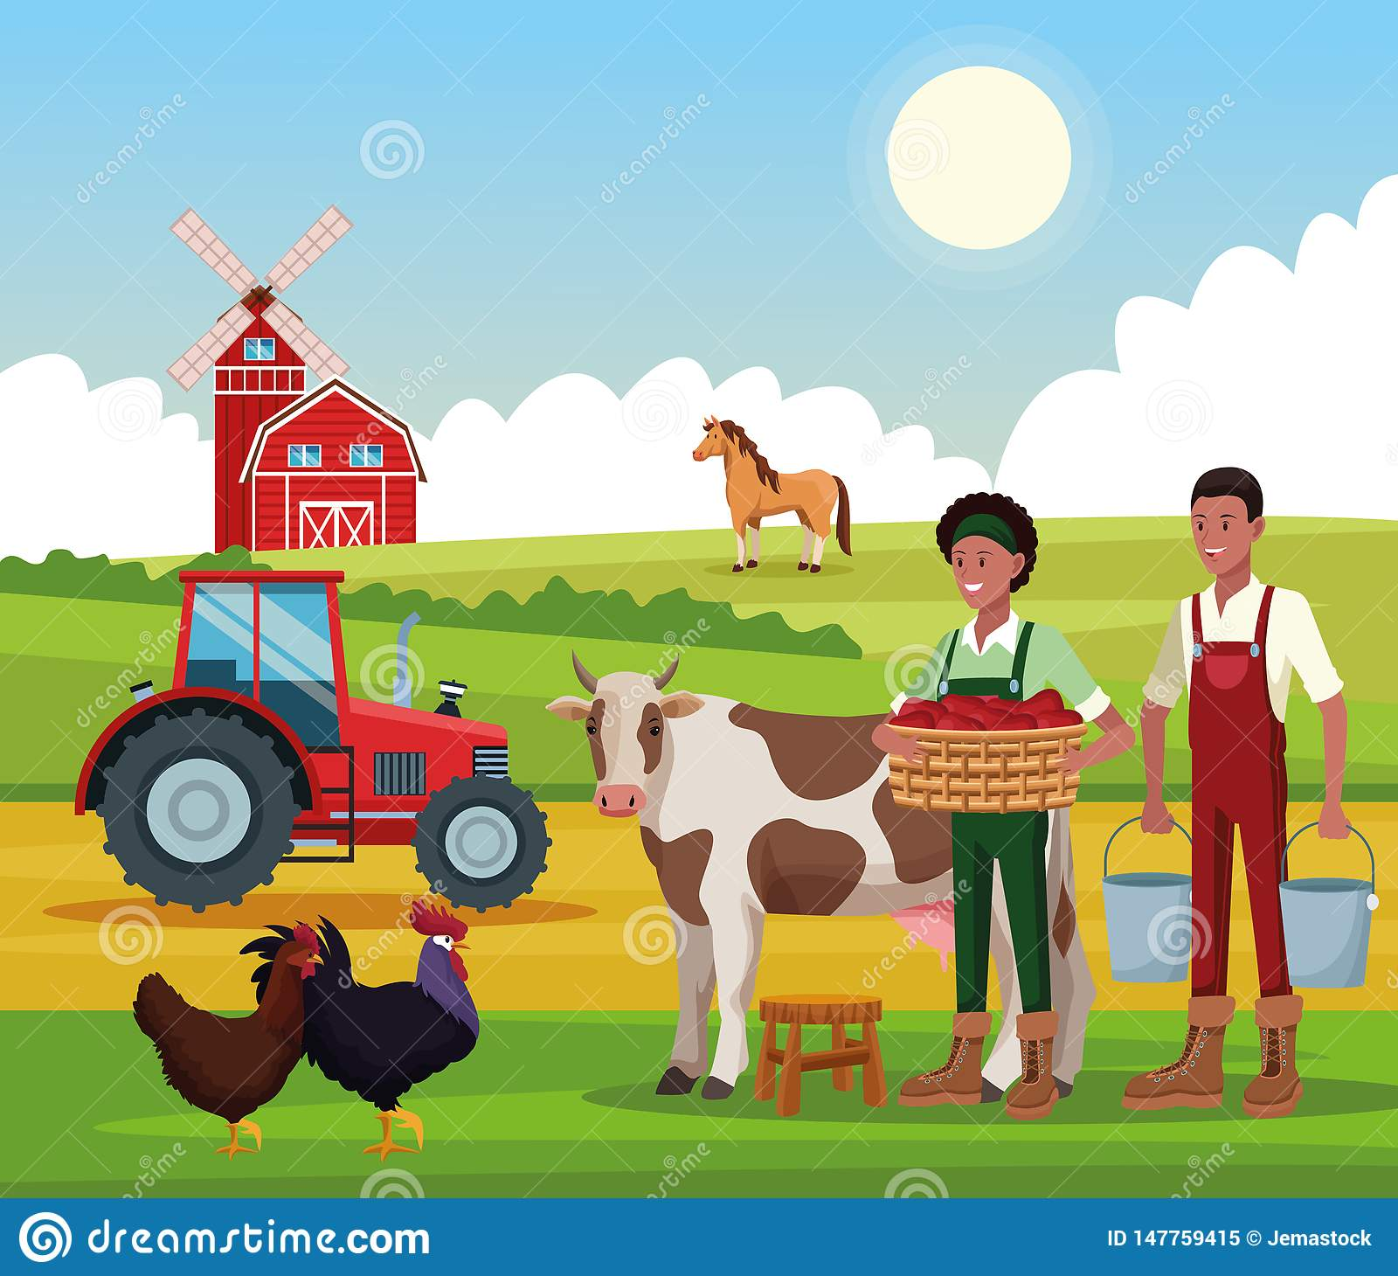
Nâng cao vai trò, vị thế, năng lực làm chủ, cải thiện toàn diện đời sống vật chất, tinh thần của nông dân và cư dân nông thôn

Slide 41
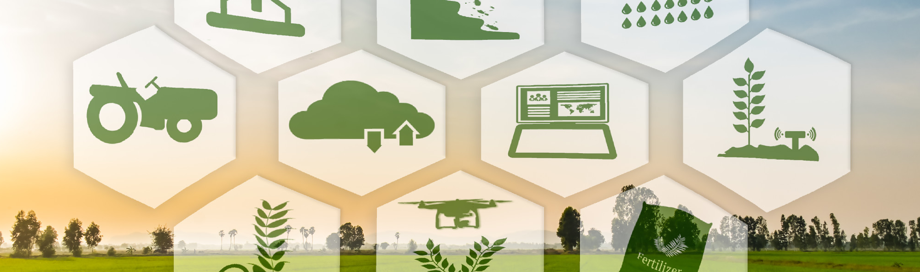
Phát triển nền nông nghiệp hiệu quả, bền vững theo hướng sinh thái, ứng dụng khoa học - công nghệ tiên tiến, nâng cao chất lượng, giá trị gia tăng
Cơ cấu lại nông nghiệp thực chất, hiệu quả
Đẩy mạnh tích tụ, tập trung đất đai; phát triển nông nghiệp theo hướng hiện đại, chuyên canh hàng hoá tập trung, quy mô lớn
Phát triển mạnh công nghiệp sản xuất giống cây trồng và vật nuôi
Khuyến khích phát triển nông nghiệp xanh, hữu cơ, tuần hoàn, chương trình mỗi xã một sản phẩm (OCOP), giảm phát thải khí nhà kính

Slide 42

Phát triển mạnh công nghiệp, dịch vụ, chuyển dịch cơ cấu kinh tế, tạo việc làm tại chỗ cho lao động nông thôn
Phát triển toàn diện, đồng bộ kinh tế nông thôn với cơ cấu nông nghiệp, công nghiệp, dịch vụ hợp lý
Phát triển mạnh công nghiệp, nhất là công nghiệp chế biến nông sản, công nghiệp sản xuất thiết bị, máy móc, vật tư phục vụ nông nghiệp
Bảo tồn, phát triển các ngành nghề, làng nghề, dịch vụ, du lịch cộng đồng, du lịch sinh thái
Xây dựng hạ tầng thương mại đa dạng, đồng bộ

Slide 43

Xây dựng nông thôn theo hướng hiện đại, phát triển toàn diện, bền vững gắn với đô thị hoá, bảo đảm thực chất, đi vào chiều sâu, hiệu quả, vì lợi ích của người dân

Slide 44
Hoàn thiện thể chế, chính sách về nông nghiệp, nông dân, nông thôn
TÀI CHÍNH –
TÍN DỤNG – THUẾ
ĐẤT ĐAI
ĐÂU TƯ CÔNG
2021
2030
NHÂN LỰC
KHOA HỌC
CÔNG NGHỆ

Slide 45
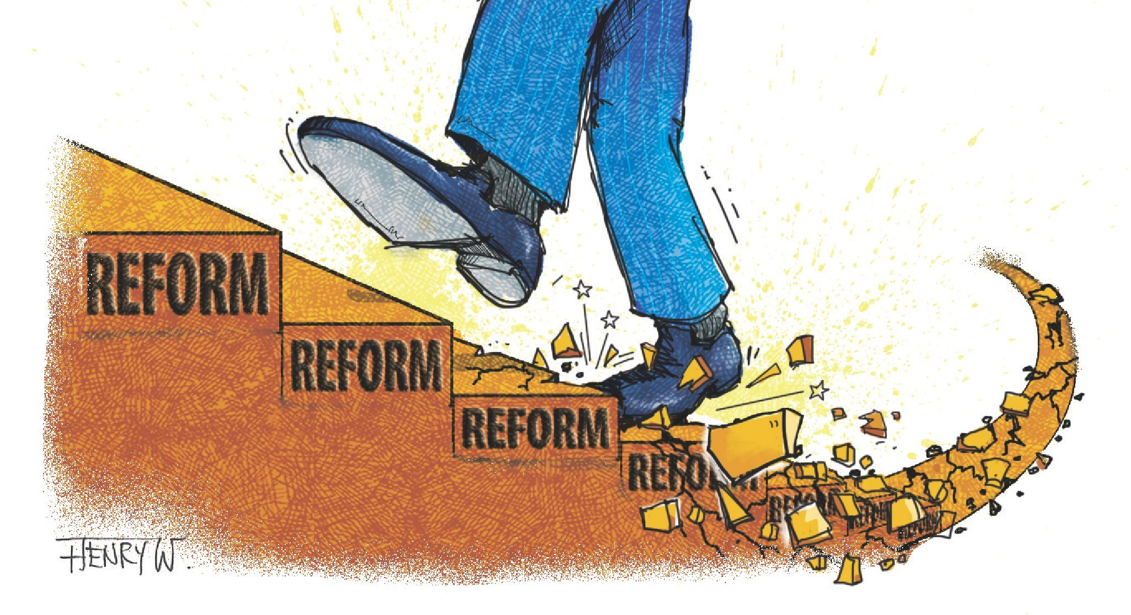
Phát triển HTX
Đổi mới hiệp hội, ngành hàng
Phát triển cộng đồng
Cải cách hành chính
Đổi mới thể chế, tổ chức

Slide 46

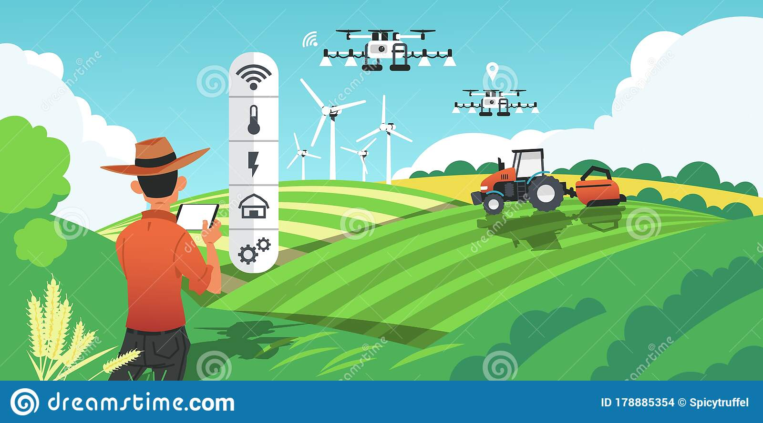
Tạo đột phá trong nghiên cứu, ứng dụng khoa học công nghệ, đổi mới sáng tạo, chuyển đổi số; đào tạo nhân lực phục vụ yêu cầu phát triển nông nghiệp, nông thôn

Slide 47
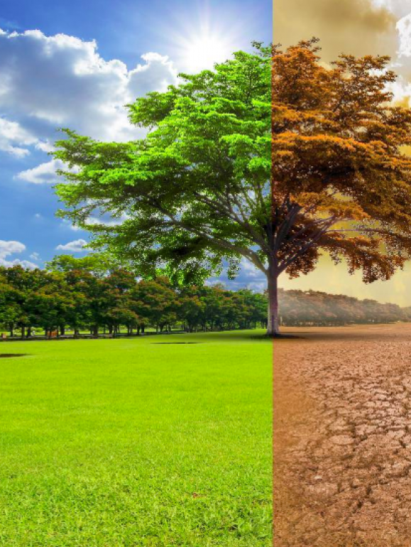
Quản lý tài nguyên, bảo vệ môi trường nông thôn, nâng cao khả năng thích ứng với biến đổi khí hậu, phòng, chống thiên tai
Quản lý, sử dụng tiết kiệm, hiệu quả các nguồn tài nguyên gắn với bảo tồn đa dạng sinh học, chuyển mạnh sang mô hình tăng trưởng xanh
Phòng, chống phá rừng, suy giảm chất lượng rừng
Bảo đảm an ninh, sử dụng hiệu quả, tiết kiệm, bền vững nguồn nước
Phát triển nông nghiệp tuần hoàn, tái sử dụng phụ phẩm, áp dụng công nghệ mới, tiên tiến, thân thiện môi trường

Slide 48

Hội nhập và hợp tác quốc tế
H
Tăng cường hợp tác với các quốc gia thu hút nguồn vốn, phát triển thị trường, tiếp cận khoa học công nghệ
T
Q
Triển khai các chương trình phát triển thị trường
Mở rộng hợp tác quốc tế, chuyển giao công nghệ mới, tiên tiến, nhất là công nghệ chế biến, bảo quản, công nghệ giống, công nghệ môi trường, tái sử dụng phụ phẩm
T

Slide 49

Tăng cường sự lãnh đạo của Đảng, nâng cao hiệu lực, hiệu quả quản lý của Nhà nước, phát huy vai trò của Mặt trận Tổ quốc Việt Nam, Hội Nông dân và các tổ chức chính trị - xã hội, xã hội - nghề nghiệp ở nông thôn

Slide 50
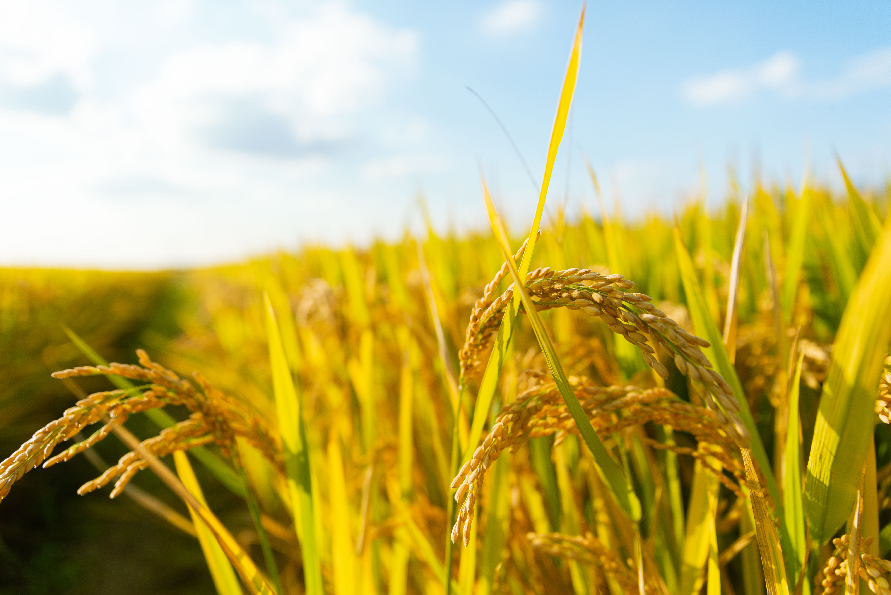
Trân trọng cảm ơn!

